Slide 1
به نام داناترین
دوره‌ی خلاقیت الگوریتمی و برنامه‌نویسی پایتون
بِبسی: استارتاپ ببراسی!
دانشکده‌ی مهندسی کامپیوتر دانشگاه صنعتی شریف
تابستان ۱۴۰۲

Slide 2
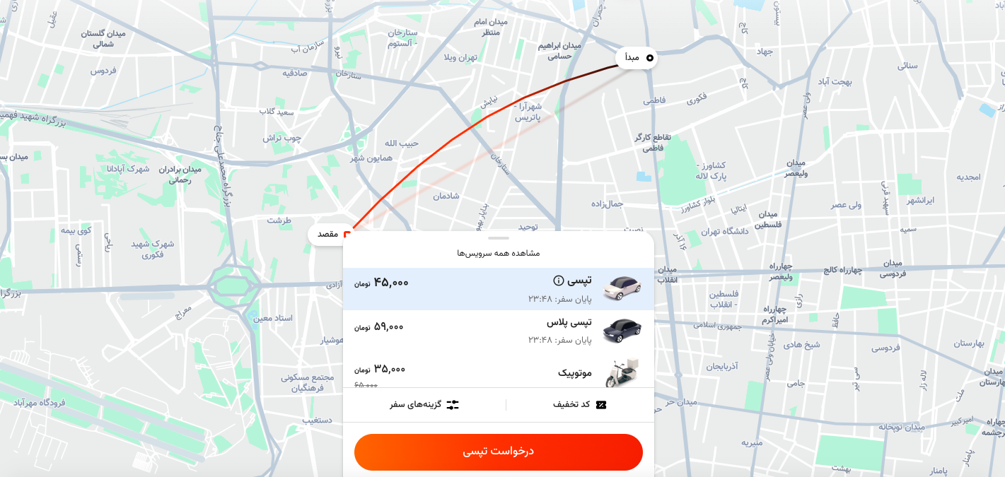
ببراس‌ها یک استارتاپ تاکسی اینترنتی زده‌اند: ببسی
ببسی
ببسی پلاس
موتوببسی

Slide 3
اما نمی‌دانند چطور بین مبدا و مقصد سفر، کوتاه‌ترین مسیر را پیدا کنند.
ببسی
ببسی پلاس
موتوببسی

Slide 4
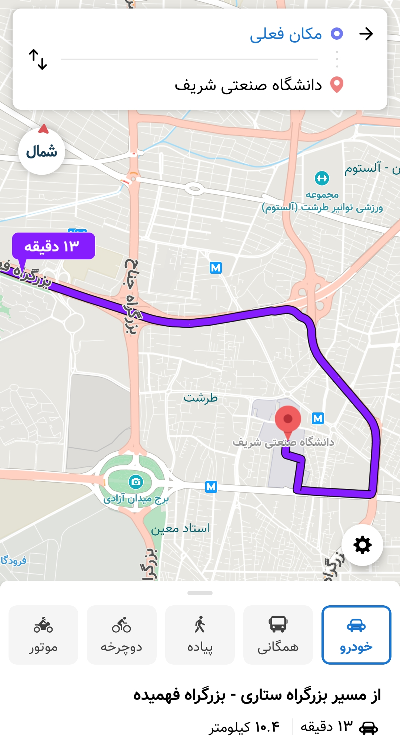
اپلیکیشن‌های مسیریابی چگونه سریع‌ترین مسیر را پیدا می‌کنند؟

Slide 5

موتور جستجوی گوگل چطور مرتبط‌ترین صفحات را پیدا می‌کند؟

Slide 6
شبکه‌های اجتماعی چطور شما را از پست‌های دوستانتان مطلع می‌کنند؟

Slide 7
راه‌حل همه‌ی این مساله‌ها این است: نظریه‌ی گراف :)

Slide 8

گراف

Slide 9
گراف
راس
راس
راس
راس
راس
راس
راس

Slide 10
گراف
یال
یال
یال
یال
یال
یال
یال
یال
یال

Slide 11

گراف بدون‌جهت و جهت‌دار

Slide 12
درجه‌ی راس: تعداد یال‌‌های متصل به هر راس

Slide 13
درجه‌ی راس: تعداد یال‌‌های متصل به هر راس
۲
۲
۶
۱
۲
۲
۳

Slide 14
لم دست‌دادن
سوال: در یک مهمانی، هر فرد تعداد افرادی که با آن‌ها دست داده را روی تخته‌سیاه می‌نویسد. ثابت کنید جمع اعداد روی تخته، زوج است.
۲
۳
۲

Slide 15
لم دست‌دادن
سوال: در یک مهمانی، هر فرد تعداد افرادی که با آن‌ها دست داده را روی تخته‌سیاه می‌نویسد. ثابت کنید جمع اعداد روی تخته، زوج است.
پاسخ:
هر مهمان: یک راس
۲
۳
۲

Slide 16
لم دست‌دادن
سوال: در یک مهمانی، هر فرد تعداد افرادی که با آن‌ها دست داده را روی تخته‌سیاه می‌نویسد. ثابت کنید جمع اعداد روی تخته، زوج است.
پاسخ:
هر مهمان: یک راس
دست‌دادن دو نفر: یک یال بین آن‌ها
۲
۳
۲

Slide 17
لم دست‌دادن
سوال: در یک مهمانی، هر فرد تعداد افرادی که با آن‌ها دست داده را روی تخته‌سیاه می‌نویسد. ثابت کنید جمع اعداد روی تخته، زوج است.
پاسخ:
هر مهمان: یک راس
دست‌دادن دو نفر: یک یال بین آن‌ها
اعداد نوشته شده: درجه‌ی راس‌ها
۲
۳
۲

Slide 18
لم دست‌دادن
سوال: در یک مهمانی، هر فرد تعداد افرادی که با آن‌ها دست داده را روی تخته‌سیاه می‌نویسد. ثابت کنید جمع اعداد روی تخته، زوج است.
پاسخ:
هر مهمان: یک راس
دست‌دادن دو نفر: یک یال بین آن‌ها
اعداد نوشته شده: درجه‌ی راس‌ها
مجموع اعداد زوج است چرا که مجموع درجه‌ی راس‌ها برابر است با دو برابر تعداد یال‌ها
۲
۳
۲

Slide 19
خیلی از معماها با نظریه‌ی گراف حل می‌شوند
بدون آن‌که مداد را از روی کاغذ بردارید یا از روی یک پاره‌خط دوبار رد شوید، شکل را بکشید.
۲
۳
۲

Slide 20
شکل را به گراف تبدیل کنیم
۲
۳
۲

Slide 21
فرض کنید تا جایی از شکل را رسم کرده‌ایم
۲
۳
۲

Slide 22
درجه‌ی هر راس چند است؟
۲
۳
۲

Slide 23
درجه‌ی هر راس چند است؟
۲
۲
۲
۳
۲
۱
۱

Slide 24
قسمت بیشتری از شکل را رسم می‌کنیم.
۲
۳
۲

Slide 25
حالا درجه‌ی هر راس چند است؟
۲
۳
۲

Slide 26
حالا درجه‌ی هر راس چند است؟
۲
۲
۲
۳
۲
۳
۱
۲

Slide 27
به جز راس ابتدا و انتهای مسیر، درجه‌ی سایر راس‌ها چه وضعی دارد؟
۲
۲
۲
۳
۲
۳
۱
۲

Slide 28
کشیدن شکل بدون برداشتن مداد از روی کاغذ
به جز راس شروع و پایان، هر بار به یک راس وارد می‌شویم، از همان راس خارج می‌شویم. پس به جز راس شروع و پایان، درجه‌ی سایر راس‌ها زوج است.
۲
۳
۲

Slide 29
کشیدن شکل بدون برداشتن مداد از روی کاغذ
به جز راس شروع و پایان، هر بار به یک راس وارد می‌شویم، از همان راس خارج می‌شویم. پس به جز راس شروع و پایان، درجه‌ی سایر راس‌ها زوج است.
پس ما بدون برداشتن مداد از روی کاغذ یا کشیدن دوباره‌ی یک پاره‌خط، قادر به رسم شکل‌هایی هستیم که درجه‌ی همه‌ی راس‌ها زوج باشد، یا درجه‌ی حداکثر دو راس فرد و سایر راس‌ها زوج باشد.
۲
۳
۲

Slide 30
آیا می‌توانیم این شکل را بدون برداشتن مداد از کاغذ رسم کنیم؟
۲
۳
۲

Slide 31
وقت کدزدن :)

Slide 32
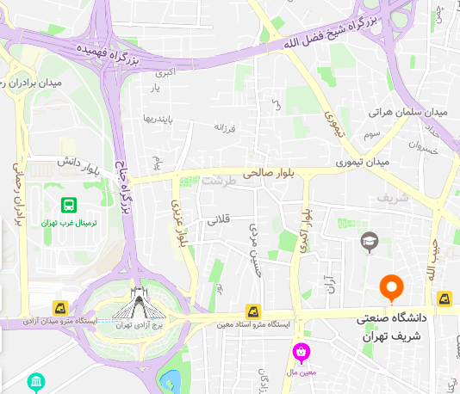
مسیریابی
فرض کنید بخواهیم شهر را برای نوشتن یک اپلیکیشن مسیریابی مدل‌سازی کنیم.
می‌توانیم هر تقاطع را یک راس از یک گراف در نظر بگیریم.
همچنین هر خیابان را با یک یال مدل کنیم.

Slide 33
مسیریابی
حال فرض کنید بخواهیم از تقاطع V به U بهترین مسیر را پیدا کنیم.
مسیر دنباله‌ای از راس‌های غیرتکراری است که هر دو راس متوالی در آن با یال متصل باشند.
U
V

Slide 34
مسیریابی
حال فرض کنید بخواهیم از تقاطع V به U بهترین مسیر را پیدا کنیم.
مسیر دنباله‌ای از راس‌های غیرتکراری است که هر دو راس متوالی در آن با یال متصل باشند.
روش اول: مسیری را از U به V پیدا کنیم که کم‌ترین تعداد یال را داشته باشد.
چالش: این روش، مسافت خیابان‌ها را در نظر نمی‌گیرد.
U
V

Slide 35
الگوریتم مسیریابی
U
V

Slide 36
الگوریتم مسیریابی
۰
U
V

Slide 37
الگوریتم مسیریابی
۰
U
V

Slide 38
الگوریتم مسیریابی
۱
۱
۱
۰
U
۱
V

Slide 39
الگوریتم مسیریابی
۱
۱
۱
۰
U
۱
V

Slide 40
الگوریتم مسیریابی
۲
۱
۲
۱
۲
۱
۰
U
۱
۲
۲
۲
V

Slide 41
الگوریتم مسیریابی
۲
۱
۲
۱
۲
۱
۰
U
۱
۲
۲
۲
V

Slide 42
الگوریتم مسیریابی
۲
۳
۱
۲
۱
۲
۱
۰
U
۳
۱
۲
۲
۲
V
۳
۳

Slide 43
الگوریتم مسیریابی
۲
۳
۱
۲
۱
۲
۱
۰
U
۳
۱
۲
۲
۲
V
۳
۳

Slide 44
الگوریتم مسیریابی
۲
۳
۱
۲
۴
۱
۲
۱
۰
U
۳
۴
۱
۲
۲
V
۴
۲
۳
۳

Slide 45
الگوریتم مسیریابی
۲
۳
۱
۲
۴
۱
۲
۱
۰
U
۳
۴
۱
۲
۲
V
۴
۲
۳
۳

Slide 46
الگوریتم مسیریابی
۲
۳
۱
۲
۴
۱
۲
۵
۱
۰
U
۳
۴
۱
۲
۲
V
۴
۲
۳
۳

Slide 47
الگوریتم جستجوی سطح اول (BFS)
راس شروع s را داخل یک صف بگذار
فاصله‌ی راس شروع تا خودش را صفر کن d[s]=0
راس شروع را علامت بزن
تا وقتی صف خالی نیست:
راس اول صف را بردار و آن را در u بریز
برای همه‌ی همسایه‌های u مثل v انجام بده:
اگر v علامت نخورده‌است:
v را علامت بزن و در انتهای صف بگذار
d[v]=d[u]+1

Slide 48
الگوریتم جستجوی سطح اول (BFS)
راس شروع s را داخل یک صف بگذار
فاصله‌ی راس شروع تا خودش را صفر کن d[s]=0
راس شروع را علامت بزن
تا وقتی صف خالی نیست:
راس اول صف را بردار و آن را در u بریز
برای همه‌ی همسایه‌های u مثل v انجام بده:
اگر v علامت نخورده‌است:
v را علامت بزن و در انتهای صف بگذار
d[v]=d[u]+1

Slide 49
الگوریتم جستجوی سطح اول (BFS)
راس شروع s را داخل یک صف بگذار
فاصله‌ی راس شروع تا خودش را صفر کن d[s]=0
راس شروع را علامت بزن
تا وقتی صف خالی نیست:
راس اول صف را بردار و آن را در u بریز
برای همه‌ی همسایه‌های u مثل v انجام بده:
اگر v علامت نخورده‌است:
v را علامت بزن و در انتهای صف بگذار
d[v]=d[u]+1

Slide 50
الگوریتم جستجوی سطح اول (BFS)
راس شروع s را داخل یک صف بگذار
فاصله‌ی راس شروع تا خودش را صفر کن d[s]=0
راس شروع را علامت بزن
تا وقتی صف خالی نیست:
راس اول صف را بردار و آن را در u بریز
برای همه‌ی همسایه‌های u مثل v انجام بده:
اگر v علامت نخورده‌است:
v را علامت بزن و در انتهای صف بگذار
d[v]=d[u]+1

Slide 51
الگوریتم جستجوی سطح اول (BFS)
راس شروع s را داخل یک صف بگذار
فاصله‌ی راس شروع تا خودش را صفر کن d[s]=0
راس شروع را علامت بزن
تا وقتی صف خالی نیست:
راس اول صف را بردار و آن را در u بریز
برای همه‌ی همسایه‌های u مثل v انجام بده:
اگر v علامت نخورده‌است:
v را علامت بزن و در انتهای صف بگذار
d[v]=d[u]+1

Slide 52
الگوریتم جستجوی سطح اول (BFS)
راس شروع s را داخل یک صف بگذار
فاصله‌ی راس شروع تا خودش را صفر کن d[s]=0
راس شروع را علامت بزن
تا وقتی صف خالی نیست:
راس اول صف را بردار و آن را در u بریز
برای همه‌ی همسایه‌های u مثل v انجام بده:
اگر v علامت نخورده‌است:
v را علامت بزن و در انتهای صف بگذار
d[v]=d[u]+1

Slide 53
الگوریتم جستجوی سطح اول (BFS)
راس شروع s را داخل یک صف بگذار
فاصله‌ی راس شروع تا خودش را صفر کن d[s]=0
راس شروع را علامت بزن
تا وقتی صف خالی نیست:
راس اول صف را بردار و آن را در u بریز
برای همه‌ی همسایه‌های u مثل v انجام بده:
اگر v علامت نخورده‌است:
v را علامت بزن و در انتهای صف بگذار
d[v]=d[u]+1

Slide 54
الگوریتم جستجوی سطح اول (BFS)
راس شروع s را داخل یک صف بگذار
فاصله‌ی راس شروع تا خودش را صفر کن d[s]=0
راس شروع را علامت بزن
تا وقتی صف خالی نیست:
راس اول صف را بردار و آن را در u بریز
برای همه‌ی همسایه‌های u مثل v انجام بده:
اگر v علامت نخورده‌است:
v را علامت بزن و در انتهای صف بگذار
d[v]=d[u]+1

Slide 55
وقت کدزدن :)

Slide 56
گراف وزن‌دار
۷
مدت‌زمان تقریبی پیمودن هر خیابان (بر حسب دقیقه) را به عنوان وزن یال متناظر در نظر بگیریم.
در این صورت می‌توانیم به دنبال مسیری بگردیم که مجموع وزن یال‌هایش کمینه باشد.
۸
۵
۳
۳
۳
۷
۱
۳
۱
۲
۱
۱
۲
U
۱
۴
۴
۲
۳
۲
۲
۲
۳
۸
۹
V
۲
۲

Slide 57
گراف وزن‌دار
۷
مدت‌زمان تقریبی پیمودن هر خیابان (بر حسب دقیقه) را به عنوان وزن یال متناظر در نظر بگیریم.
در این صورت می‌توانیم به دنبال مسیری بگردیم که مجموع وزن یال‌هایش کمینه باشد.
۸
۵
۳
۳
۳
۷
۱
۳
۱
۲
۱
۱
۲
U
۱
۴
۴
۲
۳
۲
۲
۲
۳
۸
۹
V
۲
۲

Slide 58
الگوریتم یافتن همه‌ی زوج فاصله‌ها
به ازای همه‌ی راس‌های u,v فاصله‌ی u,v را بی‌نهایت بگیر: d[u,v]=inf
فاصله‌ی هر راس تا خودش را صفر بگیر: d[u,u]=0
به ازای هر یال u, v با وزن w قرار بده d[u,v]=w
به ازای هر k بین ۰ تا n-1:
به ازای هر i بین 0 تا n-1:
به ازای هر j بین 0 تا n-1:
اگر d[i,j] بزرگ‌تر از d[i,k]+d[k,j] بود قرار بده d[i,j]=d[i,k]+d[k,j]

Slide 59
الگوریتم یافتن همه‌ی زوج فاصله‌ها
به ازای همه‌ی راس‌های u,v فاصله‌ی u,v را بی‌نهایت بگیر: d[u,v]=inf
فاصله‌ی هر راس تا خودش را صفر بگیر: d[u,u]=0
به ازای هر یال u, v با وزن w قرار بده d[u,v]=w
به ازای هر k بین ۰ تا n-1:
به ازای هر i بین 0 تا n-1:
به ازای هر j بین 0 تا n-1:
اگر d[i,j] بزرگ‌تر از d[i,k]+d[k,j] بود قرار بده d[i,j]=d[i,k]+d[k,j]

Slide 60
الگوریتم یافتن همه‌ی زوج فاصله‌ها
به ازای همه‌ی راس‌های u,v فاصله‌ی u,v را بی‌نهایت بگیر: d[u,v]=inf
فاصله‌ی هر راس تا خودش را صفر بگیر: d[u,u]=0
به ازای هر یال u, v با وزن w قرار بده d[u,v]=w
به ازای هر k بین ۰ تا n-1:
به ازای هر i بین 0 تا n-1:
به ازای هر j بین 0 تا n-1:
اگر d[i,j] بزرگ‌تر از d[i,k]+d[k,j] بود قرار بده d[i,j]=d[i,k]+d[k,j]

Slide 61
الگوریتم یافتن همه‌ی زوج فاصله‌ها
به ازای همه‌ی راس‌های u,v فاصله‌ی u,v را بی‌نهایت بگیر: d[u,v]=inf
فاصله‌ی هر راس تا خودش را صفر بگیر: d[u,u]=0
به ازای هر یال u, v با وزن w قرار بده d[u,v]=w
به ازای هر k بین ۰ تا n-1:
به ازای هر i بین 0 تا n-1:
به ازای هر j بین 0 تا n-1:
اگر d[i,j] بزرگ‌تر از d[i,k]+d[k,j] بود قرار بده d[i,j]=d[i,k]+d[k,j]

Slide 62
الگوریتم یافتن همه‌ی زوج فاصله‌ها
به ازای همه‌ی راس‌های u,v فاصله‌ی u,v را بی‌نهایت بگیر: d[u,v]=inf
فاصله‌ی هر راس تا خودش را صفر بگیر: d[u,u]=0
به ازای هر یال u, v با وزن w قرار بده d[u,v]=w
به ازای هر k بین ۰ تا n-1:
به ازای هر i بین 0 تا n-1:
به ازای هر j بین 0 تا n-1:
اگر d[i,j] بزرگ‌تر از d[i,k]+d[k,j] بود قرار بده d[i,j]=d[i,k]+d[k,j]

Slide 63
وقت کدزدن :)

Slide 64
شاد و تن‌درست باشید :-)

